Slide 1
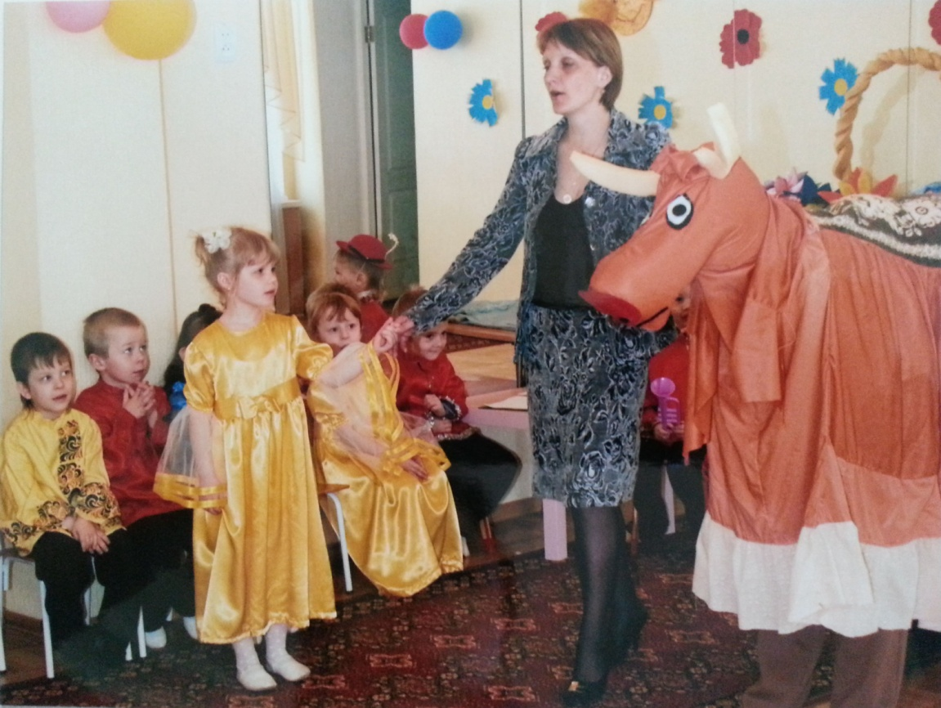
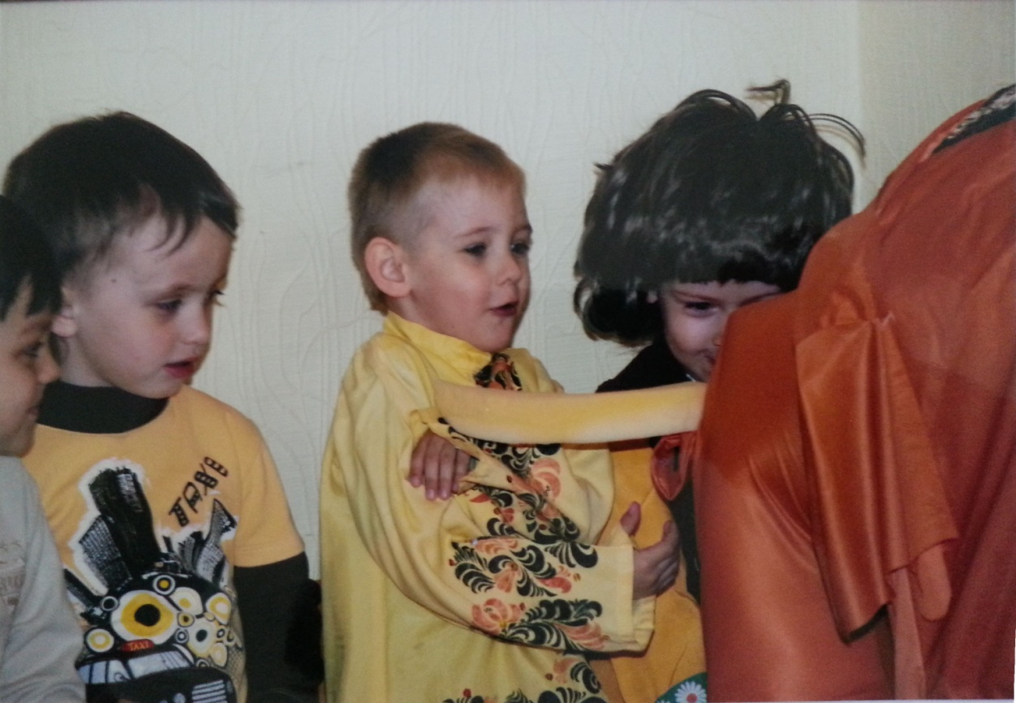
он будит в душе интерес к окружающему миру, расширяет кругозор.

